Slide 1

Transhumanisme :
Quelle anthropologie à l’heure du transhumanisme ?

Slide 2
Transhumanisme :
Quelle anthropologie à l’heure du transhumanisme ?

Slide 3

Transhumanisme : Quelle anthropologie à l’heure du transhumanisme ?
Première partie
Les origines du transhumanisme
Définir le transhumanisme
Les origines
Une histoire enfouie
***Echo théologique le péché, une triple rupture***
Le transhumanisme : Une nouvelle anthropologie
    Critique de l’essentialisme et de la sacralisation de la vie
    L’homme machine [Le monisme]
    La dénaturation du Vivant ?
    De l’homo-Sapiens à l’homo cyborg
    *** La déconstruction de l’homme***
2

Slide 4
Transhumanisme : Homme augmenté ou homme déchu ?
L’homme mutant : les facteurs conditionnant son avènement
Matérialisme
Narcissisme
Technicisme
Consumérisme
Eugénisme
*** L’homme augmenté vs la dissociation du lien social ***
2

Slide 5
Transhumanisme : Homme augmenté ou homme déchu ?
Deuxième partie
L’empreinte technique dans la civilisation de l’homme augmenté
    La civilisation transhumaniste
    L’empreinte technique dans la civilisation de l’homme augmenté
    Le phénomène de la croissance technicienne [Jacques ELLUL]
    *** La faillite de l’homme augmenté ***
L’Intelligence artificielle ou le rêve de l’hybridation Homme Machine
    Qu’est ce l’intelligence artificielle [Le deep learning] ?
    Hybridation Homme / Machine
    Les enjeux et menaces
    *** De l’anthropologie de l’émancipation à L’homme machine ***
3

Slide 6
Transhumanisme : Homme augmenté ou homme déchu ?
Quelle anthropologie pour demain ou
notre devoir de résilience
    Les constats d’une vie déchue
    L’homme a un besoin vital de vie relationnelle
    Vivre la proximité
    Pour conclure
*** L’âme et le prochain***
4

Slide 7
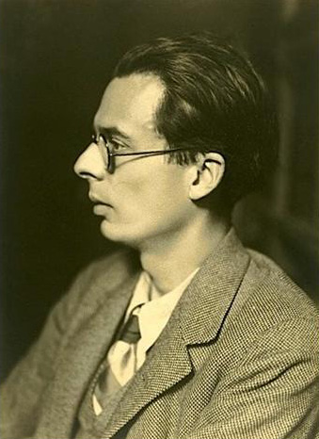
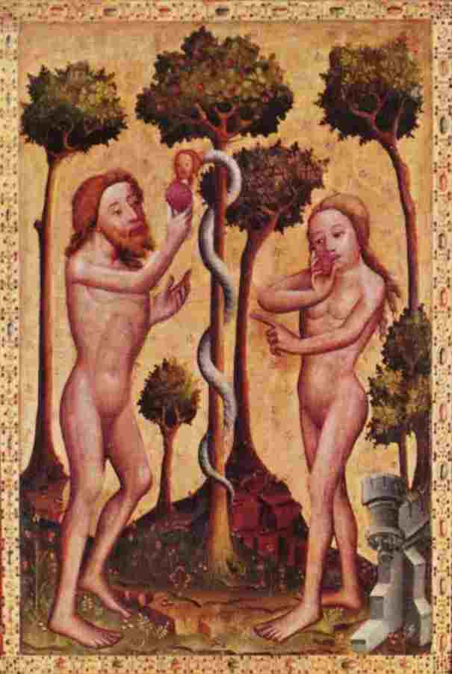
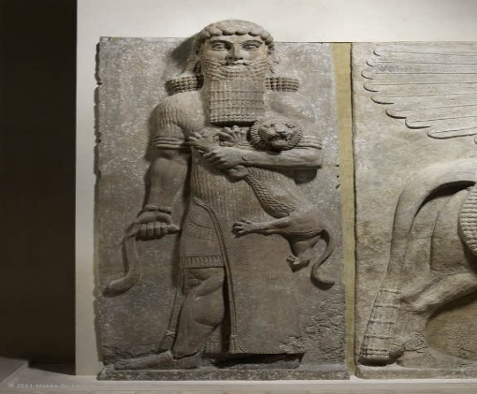
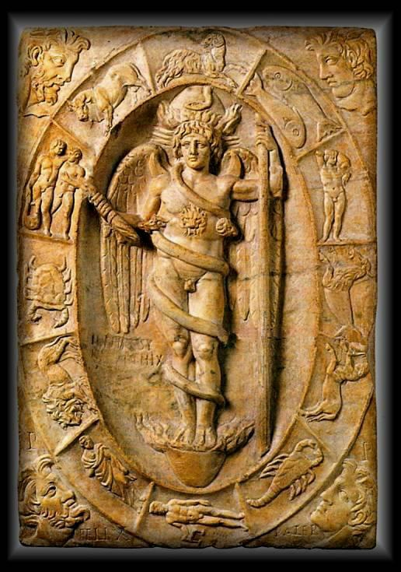
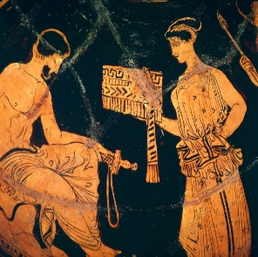
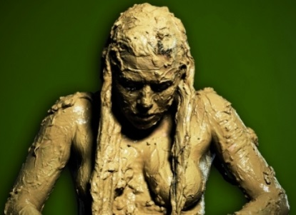
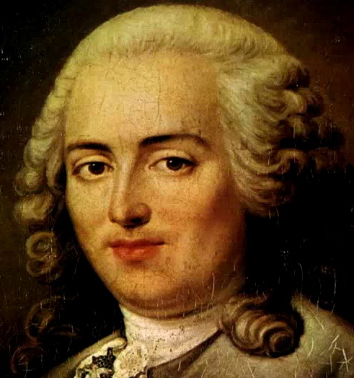
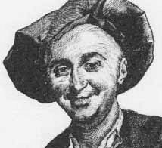
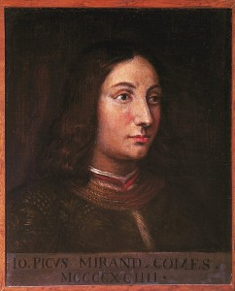
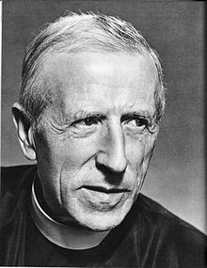
Transhumanisme
Une histoire enfouie dans la mémoire de l’humanité?

Slide 8
Les origines du transhumanisme
Définir simplement le transhumanisme
Le transhumanisme est un chemin néopaïen, une antireligion au sens de la relation, un passage vers le post humanisme dont le sommet serait l’hybridation de l’homme et l’intelligence artificielle : l’équipement de l’homme mutant, devenue autonome, mais restant une matière sans esprit, libre de toute contingence, pour ne laisser que le conatus spinozien (l’effort d’exister) aux commandes d’un corps augmenté.
[….] Tant et si bien que, pour atteindre ce but, il faut impérativement éteindre l’âme, ce pont vibrant créé par Dieu, et incorporé à son environnement, pour le relier exclusivement à un monde réel et tangible.
Extrait du livre « La déconstruction de l’homme ».
7

Slide 9
Les origines du transhumanisme
Définir simplement le transhumanisme
Le rêve de dépassement et de rupture avec la dimension de la finitude habite l’imaginaire humain depuis ses origines, depuis le commencement de l’humanité
Le transhumanisme est « un infantilisme archaïque » …
… un mouvement idéologique mêlant l’usage des techno sciences visant l’amélioration des propriétés physiques et cognitives des êtres humains
…un fantasme qui se nourrit de l’idée de mettre fin à la mort et de récrire l’alphabet du vivant
… un courant idéologique en perpétuel évolution, du fait des bouleversements techniques
8

Slide 10
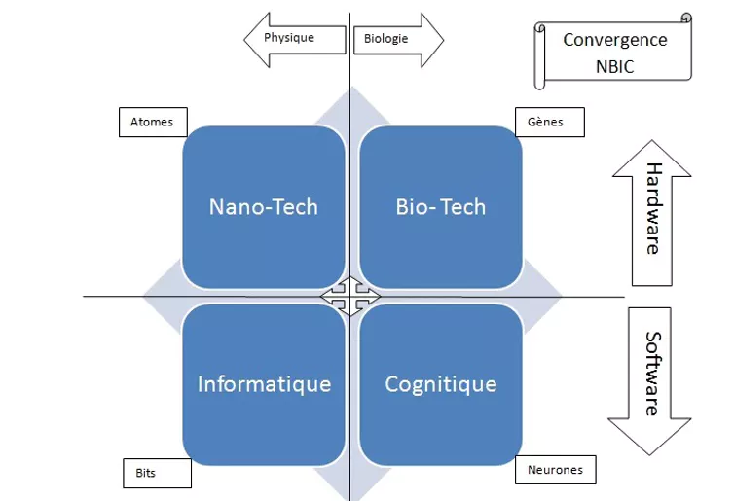
Les origines du transhumanisme
Définir simplement le transhumanisme
Le rêve de dépassement et de rupture avec la dimension de la finitude habite l’imaginaire humain depuis ses origines, ne se dissocie pas aujourd’hui de l’avancée fulgurante de la technique qui permet le séquençage à haut débit du génome humain
Pour le transhumanisme le rêve de l’homme augmenté c’est …
… l’épanouir en transcendant ses limites biologiques actuelles [Gènes]
… Lui greffer de nouveaux attributs amplifiant sa puissance [Neurones Bits]
… lui donner l’accès à une vie plus longue, voire de la prolonger indéfiniment [Gènes]
… lui permettre d’augmenter les performances cognitives, créatives [Neurones, Atomes]
… Lui donner la faculté d’être modifié génétiquement [Gènes]
9

Slide 11
Les origines du transhumanisme
Définir simplement le transhumanisme
« La révolution véritablement révolutionnaire se réalisera non pas dans la société, mais dans l’âme et la chair des êtres humains. » Aldous Huxley
Préface nouvelle de l'auteur , Aldous Huxley (trad. Jules Castier) (1946), dans Le Meilleur des mondes (1932).
9

Slide 12
Les origines du transhumanisme
Définir simplement le transhumanisme
L’appétence systématique pour la nouveauté est méthodiquement posée comme l’équivalent du mieux, cette appétence du progrès va rapidement devenir l'une des obsessions de l’idéologie transhumaniste.
9

Slide 13
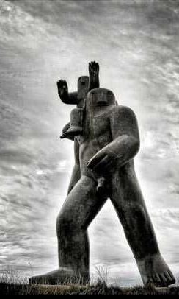
Les origines du transhumanisme
    « Nous sommes plus proches en ce début du XXIe siècle du golem fantastique ou de l’androïde de la science-fiction que du serment humaniste d’Hippocrate ».
10

Slide 14
Les origines du transhumanisme
Le transhumanisme ses origines
Bible : Livre de la Genèse Chapitre 3 verset 4
«Pas du tout !
Vous ne mourrez pas !
Dieu le sait : le jour où vous en mangerez, vos yeux s'ouvriront
et vous serez comme des dieux connaissant ce qui est bon ou mauvais.»
11

Slide 15
Les origines du transhumanisme
Le transhumanisme ses origines
Bible : Livre de la Genèse Chapitre 3 verset 4
Fabrice Hadjadj mentionne dans son livre La foi des démons ou l’athéisme dépassé que « changer de nature, fût-ce pour une nature supérieure, équivaut à une destruction de soi, » ajoutant que …
« le péché n’est pas de convoiter une absurde égalité avec Dieu, mais de vouloir une certaine similitude avec lui de manière désordonnée. »
12

Slide 16
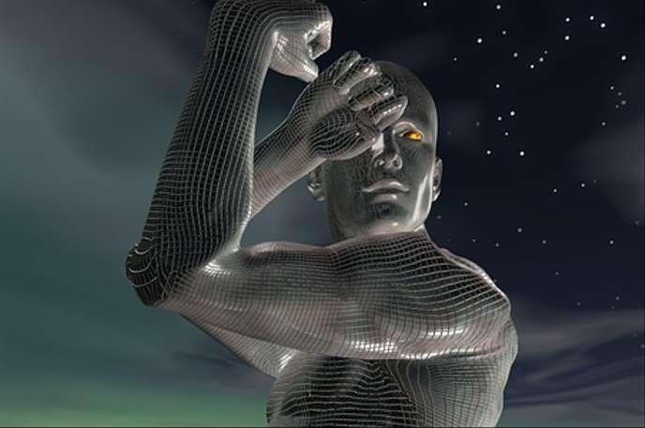
Les origines du transhumanisme
Le transhumanisme ses origines
Bible : Livre de la Genèse Chapitre 3 verset 4
Le transhumanisme est une révolte de l’homme déchu contre l’insupportable une révolte contre la condition humaine [l’homme déchu] :
    le handicap,
    la souffrance,
    la maladie,
    le vieillissement ou la mort
132

Slide 17
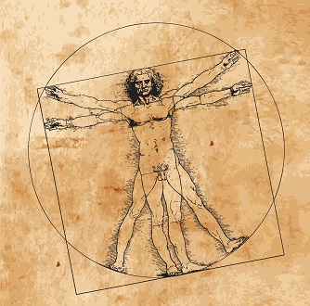
Les origines du transhumanisme
Le transhumanisme ses origines
Bible : Livre de la Genèse Chapitre 3 verset 4
Cette conquête de l'Eden perdu pour inverser ce qui est indésirable notamment la mort se fera sans le secours de Dieu …
    Le transhumanisme est en effet une idéologie matérialiste, se débarrassant de tout recours à un Dieu créateur.
    Le transhumanisme est une idéologie de combat contre la mort, qui entend embrasser les attributs que lui conférera la technoscience afin d’ouvrir toutes les portes de la connaissance, et éradiquer la fin de vie.
14

Slide 18
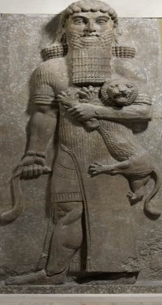


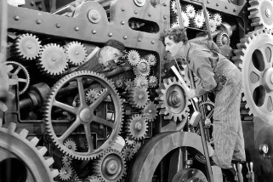
Les origines du transhumanisme
Le transhumanisme une histoire enfouie dans l’inconscient
TRANSHUMANISME
UNE HISTOIRE ENFOUIE
Les Mythes
La science fiction
La technoscience
La philosophie
C’est dans l’histoire des mythes, des grandes légendes de l’humanité, de la philosophie de la théologie et de la science associée aux progrès disruptifs de la technique que se construit le récit transhumaniste
La théologie
15

Slide 19
Les origines du transhumanisme
Le transhumanisme une histoire enfouie dans l’inconscient / Mythes fondateurs
L’épopée de Gilgamesh, récit très ancien et épique de Mésopotamie vers 2650 av. J.-C. Gilgamesh est en quête d’immortalité après la mort de son ami Enkidu, il rencontre Uta-Napishtim épargné par le déluge, déluge provoqué par le Dieu Enlil, il parviendra jusqu’au bout du monde pour être en quête d’une plante, mais il apprendra que son rêve d’immortalité n’est qu’illusion, l’arbre de vie est définitivement inaccessible.
La nymphe Calypso (l’Odyssée) attribuée à l'aède Homère (fin du du VIIIème siècle av. J.-C), composée après l’Illiade. Dans l’épopée d’Ulysse, la nymphe Calypso, [celle qui dissimule] tente de le charmer, elle retient Ulysse pendant 7 années, éperdument amoureuse, la Nymphe lui promet l’éternité, mais cette éternité est un jour comme un autre [=Thiton, prince troyen aimé par Eos], Ulysse se morfond et veut rentrer à Ithaque, retrouver sa femme Pénélope et son fils Télémaque.
16
Notes:
Günther Anders, philosophe de la technique, forge le concept de « honte prométhéenne » exprimant ainsi la honte qu’éprouve l’homme vis-à-vis de sa finitude au regard de la perfection des machines.

Slide 20
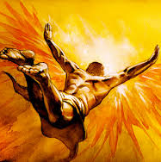
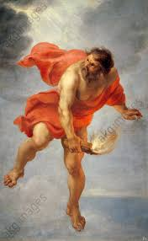
Les origines du transhumanisme
Le transhumanisme une histoire enfouie dans l’inconscient / Mythes fondateurs
Le Mythe d’Icare fils de dédale qui symbolise à la fois la première hybridation et les ambitions démesurées, de l’intellect devenu déraisonnable avec sa tentative insensée, de voler et de s'élever vers les cieux malgré les recommandations de Dédale son Père de ne pas voler trop haut …
Le mythe de Prométhée [frère d’ Epiméthée], ce titan réfléchi (il pense en avance) a volé le feu sacré de l’olympe, il livre aux hommes les attributs des divinités afin de les rendre semblables aux démiurges, il enseigne à l’homme l’art et le travail sur la matière. Il sera l’instrument de la libération de l’homme en lui conférant la capacité de fabriquer. Le mythe de Prométhée fut emparé par Günther ANDERS
16
Notes:
Günther Anders, philosophe de la technique, forge le concept de « honte prométhéenne » exprimant ainsi la honte qu’éprouve l’homme vis-à-vis de sa finitude au regard de la perfection des machines.

Slide 21
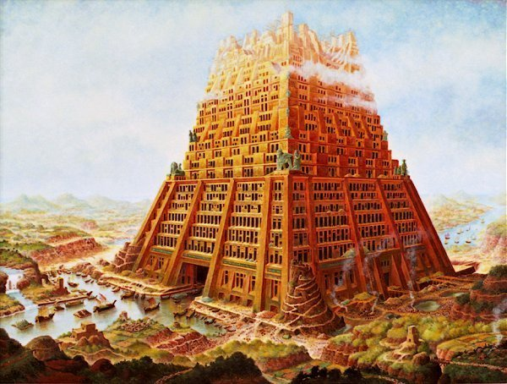
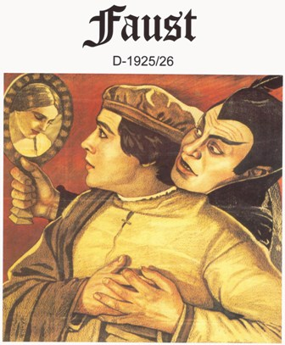
Les origines du transhumanisme
Le transhumanisme une histoire enfouie dans l’inconscient / Mythes fondateurs
La Tour de Babel ou l’humanité veut être à la hauteur de Dieu, . L’homme expose sa crainte, celle de ses limites, de sa finitude, il prend conscience de la nécessité de former un projet ou les hommes doivent être reliés entre eux, ce rêve d’agglomérer l’humanité n’est pas abandonnée.
La figure de Faust qui rêve de posséder toute la connaissance universelle, artificialise la vie avec son assistant Vagner en faisant apparaitre l’homonculus préfigurant l’ectogenèse …
Le Golem dans la mythologie talmudique (XVIème siècle) cet être en argile, artificiel et premier humanoïde codé via l’usage de lettres hébraiques, façonné afin d’assister l’homme…
17

Slide 22
Les origines du transhumanisme
Le transhumanisme une histoire enfouie dans l’inconscient / Philosophie
Pic de la Mirandole (1463-1494), appelé le « prince des érudits. » Dans De la dignité de l'homme (1486), Pic de la Mirandole écrit une fable prométhéenne, une fable démiurgique en quelque sorte, et d’anticipation prophétique, en regard de l’approche idéologique que nous rapporte l’idéologie transhumaniste. La fable dont nous produisons ici un extrait : décrit ainsi les facultés illimitées de l’homme pouvant le conduire à une forme divine.
« Toi, aucune restriction ne te bride, c'est ton propre jugement, auquel je t'ai confié, qui te permettra de définir ta nature. Si je t'ai mis dans le monde en position intermédiaire, c'est pour que de là tu examines plus à ton aise tout ce qui se trouve dans le monde alentour. Si nous ne t'avons fait ni céleste ni terrestre, ni mortel ni immortel, c'est afin que, doté pour ainsi dire du pouvoir arbitral et honorifique de te modeler et de te façonner toi-même, tu te donnes la forme qui aurait eu ta préférence. Tu pourras dégénérer en formes inférieures, qui sont bestiales ; tu pourras, par décision de ton esprit, te régénérer en formes supérieures, qui sont divines. »
Un hymne au libre-arbitre, à l’autodétermination et, d’une certaine façon, à une forme de « libéralisme individuel
18

Slide 23
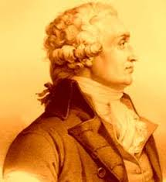
Les origines du transhumanisme
Le transhumanisme une histoire enfouie dans l’inconscient / Philosophie
Une même vision partagée par Condorcet et Turgot sur la perfectibilité continue de l’homme, « la perfectibilité indéfinie de l’espèce humaine », Turgot est le premier philosophe qui défendait et promouvait l’idée d’une loi intangible du progrès humain…
« la masse du genre humain par des alternatives de calme et d’agitation, de biens et de maux, marche toujours, quoique à pas lents, à une perfection plus grande » Turgot
Sans doute inspiré par Turgot, Condorcet, philosophe et mathématicien (1743-1794) soutenait également l’idée de perfectionnement indéfini, (Esquisse d’un tableau historique des progrès de l’esprit humain). Condorcet était également l’adversaire déclaré de l’idée de finitude, pour lui la religion chrétienne dans cette idée de finitude était un frein au progrès de l’esprit. Pour le philosophe l’histoire ne vient que pour corroborer l’idée de progrès. Dans cette perspective, le progrès doit, selon Condorcet, transformer l’homme dans sa globalité, ouvrant ainsi une vision sans limites.
19

Slide 24
Les origines du transhumanisme
Le transhumanisme une histoire enfouie dans l’inconscient / Théologie
Le transhumanisme prend sa source dans l’imaginaire gnostique :
La gnose dérive du christianisme jugeait le corps comme une création loupée [voir Julian Huxley], le cosmos à la fois inachevé et manqué car soumise à une irrésistible dégradation. Les humains selon cette théologie dérivée du christianisme en sont réduits à n’être que des créatures précaires et mortels.
Seule la connaissance c’est-à-dire la gnose peut révéler à l'homme sa nature spirituelle (« pneumatique », de pneuma, « le souffle », en grec) et le délivrer de la chair et de l’âme,
Pour les gnostiques notre salut tient au refus de ce monde au refus de l’encerclement du corps [pour les gnostiques l'âme est enfermée dans la prison du corps, la finitude ontologique].
.
19

Slide 25
Les origines du transhumanisme
Le transhumanisme une histoire enfouie dans l’inconscient / Théologie
Teilhard de Chardin, scientifique théologien et philosophe français, insistait dans ses différents livres et notamment dans Le Phénomène humain sur le caractère inéluctable du progrès de l'évolution, celle-ci s’achèvera selon lui vers une transhumanité « lorsque les consciences, mises en réseau les unes avec les autres, créeront de facto, une sorte de super-être. » Ce sera, selon le théologien, le point ultime de l’humanité. Dans l’œuvre de Teilhard de Chardin Nous devons appréhender l’univers mue par une évolution constante, la réalité que nous voyons doit être projetée vers le futur, la matière devant être la matrice de l’esprit.
Ainsi la perspective pour les transhumanistes de métamorphoser dans son ensemble l'humanité en « un cerveau unique » dont les éléments seront partagés et interconnectés comme de simples neurones, s’approche de la conception de la noosphère, une conception voisine de la vision partagée par Teilhard de Chardin.
Teilhard de Chardin 1881-1955
La vision de Teilhard est-elle une dérive de la gnose des premiers siècles du christianisme ? Les spécialistes de l’œuvre de Teilhard sont partagés sur cette question. Pour le Théologien catholique G.Martelet cette Transcendance n’est point de type « gnostique » — celle d’un Dieu séparé ou solitaire, inversement, le professeur de philosophie Eric Steinhart émet un avis plus réservé si l’on considère en effet que c’est la connaissance technologique de l’homme et le progrès moral qui parachèvent le projet de Dieu et de facto s’approche d’une conception gnostique…
19

Slide 26
Les origines du transhumanisme
Le transhumanisme une histoire enfouie dans l’inconscient / Théologie
Pour Eric Steinhart professeur de Philosophie , Teilhard de Chardin est le premier sans doute à penser l’arrivée d’Internet et un système de communication globalisé ; il fut certainement aussi le premier à parler d’un progrès accéléré vers une forme de Singularité « technologique ? » qui ferait de l’intelligence humaine une super-intelligence, toujours pour Steinhart, la plénitude céleste, « le Plérôme » qui désigne également le monde céleste, formé par l'ensemble des Éons que le gnostique atteindra à la fin de son aventure terrestre. Teilhard de Chardin concevait en effet l’évolution avant tout comme un processus de complexification croissante, un continuum de mutations dues à la « loi de complexité-conscience », qui mène de la matière inanimée à la vie et de la vie à l’esprit et à la conscience (la « noosphère »). Rappelons que chez les transhumanistes, la singularité est l’avènement d’une machine ultra-intelligente définie comme une machine qui peut largement surpasser toutes les activités cognitives d'un homme si intelligent soit-il induisant ainsi une disruption au sein de la civilisation humaine.
19
Je vous renvoie à ce texte ; https://www.unamur.be/sciences/philosoc/revueqs/textes-en-ligne/rqs_2014_185_4_casadesus

Slide 27

Les origines du transhumanisme
Le transhumanisme une histoire enfouie dans l’inconscient / Science Fiction
Le post humain est également traité dans les œuvres de science-fiction, les romans d’anticipation; cette prospective est abordée de façon fulgurante par Isaac Asimov dans ce livre mémorable, ‘l’homme bicentenaire’ publié en 1976, la date est somme toute importante. Le post humain chez Isaac Asimov résulte à la fois d’une machinisation de l’humain et de l’humanisation de la machine,
Dans ce récit, cette nouvelle, un robot baptisé Andrew sert de valet et de femme de chambre, il divertit la famille de ses propriétaires jusqu’au jour où il offrit une de ses œuvres, un pendentif, Toutefois ces robots n’ont pas été conçus pour produire des œuvres, mais ce robot nommé Andrew s’avère être un artiste et tente de se faire reconnaitre comme un être humain. C’est en effet la pratique artistique qui attribue au robot son premier véritable sentiment humain c’est à dire le plaisir, l’émotion qui l’humanise.
20775
Roman écrit en 1976

Slide 28
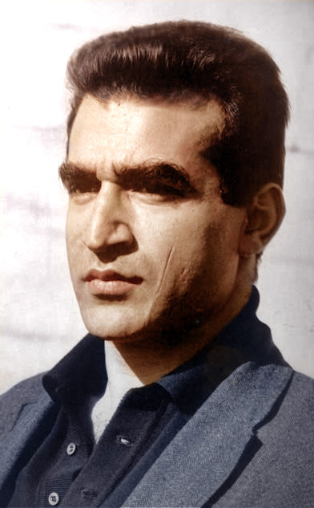
Les origines du transhumanisme
Le transhumanisme une histoire enfouie dans l’inconscient / Science Fiction
Fereidoun M. Esfandiary. (1930-2000) Pionnier du transhumanisme qui avait selon ses propos la nostalgie du futur, ce philosophe futuriste d’origine iranienne a bénéficié lors de sa mort de la technologie de cryopréservation, il s’était également fait appeler FM-2030, considérant que l'âge d’or de l’humanité serait alors atteint à cette date.
FM-2030 prédit en 1973 l’avènement d’une communication planétaire plus fluide et plus libre qui épanouira et libérera les individus, dans la lignée des premières utopies des réseaux. Selon le futuriste «La famille, le mariage, l’école, le travail à plein temps, le gouvernement bureaucratique, la ville, la nation… sont des systèmes féodaux et industriels ». ls n’étaient valables que tant que nous avions des technologies féodales et industrielles. Ces systèmes ne survivront pas à l’émergence des télétechnologies. Ils sont trop structurés, trop fragmentés, trop lents, trop enracinés. La télétechnologie génèrera ses propres styles de vie, redessinera tous les aspects de la vie.». FM 2030 prédit que dès le début du XXIème siècle les gouvernements n’existeront plus que pour la forme, le pouvoir aura été transmis aux gens par le biais du consensus direct.» Ainsi, nous pourrons atteindre selon lui la «vraie démocratie»
FM 2030
Pionnier du Transhumanisme
20775

Slide 29
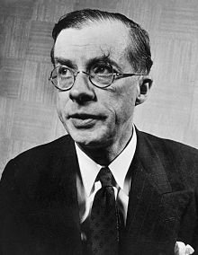
Les origines du transhumanisme
Le transhumanisme une histoire enfouie dans l’inconscient / Techno Science
Dès 1957, Julian Huxley est persuadé que l’homme est capable d’amélioration et notamment en partant d’une conception eugéniste comme moyen d’amélioration de l’espèce humaine..
Pour Julian Huxley, l’intellect humain l’autorise à dépasser le mécanisme aveugle de l'évolution naturelle; La science l’autorisera demain à accéder à un nouveau type d'évolution fondé non plus sur la sélection naturelle mais sur le contrôle conscient de la biologie, portant ainsi le progrès vers de nouveaux sommets
. « A la lumière de la biologie de l'évolution, l'homme peut désormais se concevoir comme le seul agent menant à d'avantages d'avancées sur cette planète, et l'un des rares instruments du progrès dans tout l'univers. Il se retrouve dans la position inattendue de gérant du processus cosmique d'évolution. Il ne doit plus se sentir séparé du reste de la nature [...] Il ne doit plus se percevoir comme étant sans importance par rapport au cosmos. »
Julian Huxley 1887-1975
Biologiste Britannique
Théoricien de l’eugénisme
21775

Slide 30
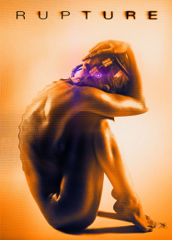
Les origines du transhumanisme
**** Echo théologique, le péché une triple rupture****
L’homme a engagé dès sa sortie de l’Eden une nouvelle révolution pour dépasser ou enjamber les frontières qui ont jalonné sa dimension existentielle à savoir le corps, le jardin, le travail.
Le corps refus de l’enfermement d’un corps qui fait notre humanité en tant qu’homme ou femme, Revendication de la plasticité, de l’auto détermination, de la malléabilité des identités, refus de toute forme de finitude cognitive ou physique, il faut au-delà de réparer le corps infirme, l’augmenter, le transformer. et le muter
Le jardin le modèle économique de la proximité est abandonné au profit d’une mise à distance, Il est frappant de noter que l’Eden n’est pas surdimensionné, n’est pas non plus une prison dorée, le jardin est à hauteur d’homme, le proche, le prochain constituent la matrice du jardin. Mais Il faut pour l’homme reconstruire une autre Babel
Le travail Les algorithmes et la robotisation vont révolutionner le monde de l’emploi, en affaiblissant la dynamique et les ressorts qui construisent le travail humain. Il faut à tout prix sortir de la corvéabilité de la condition d’homme emprisonné par le travail.
C’est le refus sans doute inconscient de la peine infligée par Dieu.
22

Slide 31

Transhumanisme : promesse d’un nouveau monde ou déshumanisation et dénaturation écologique ?
Scenarii pour contre carrer l’ouragan technologique !
Transhumanisme :
Une nouvelle anthropologie
La promesse d’un nouveau monde

Slide 32
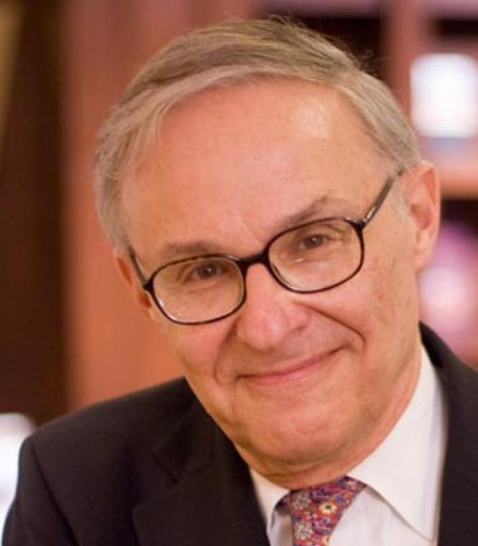
Une nouvelle anthropologie
Critique de l’essentialisme et de la sacralisation de la vie
« L’homme restera-t-il une créature créée à l’image de Dieu, aspirant à se rapprocher du divin, ou deviendra-t-il un artefact créé par l’homme à l’image de Dieu-ne-sait-quoi, suivant les seules aspirations de la volonté humaine ? »
Léon Kass
Léon Kass né le 12 février 1939
Physicien et biologiste de formation, Il a mené une réflexion bioéthique dense à la suite de sa lecture de CS LEWIS l’homme aboli…
19

Slide 33

Une nouvelle anthropologie
Critique de l’essentialisme et de la sacralisation de la vie
La thèse matérialiste qui a pleinement prévalu au XIXème siècle prétend que tout ce qui existe, est une manifestation « mécanique » et physique, que tout phénomène est le résultat d’interactions matérielles…
Cette conception purement matérialiste de l’être humain défait ainsi la dimension ontologique associée à l’âme, déconstruit cette part de sacré consacré à l’existence humaine. Il s’agit ainsi pour le transhumaniste d’abolir la notion de finitude qui caractérise l’homme, il convient dès lors de prendre en main un destin, un destin qui ne l’enferme plus dans les limites du corps biologique.
19

Slide 34
Une nouvelle anthropologie
Critique de l’essentialisme et de la sacralisation de la vie
Cette nouvelle métaphysique, cette conception anthropologique entend remettre en cause la vison essentialiste celle de la primauté de l’essence sur l’existence, en redéfinissant en conséquence les frontières du corps entre réparation et amélioration, entre thérapie et augmentation.
Cette désacralisation de l’être humain donne ainsi naissance à une médecine d’amélioration dont l’objectif n’est plus de remédier à des formes de handicap ou de guérir des maladies, mais d’augmenter l’être humain en termes de performances physiques, cognitives...
19

Slide 35
Une nouvelle anthropologie
L’homme machine
Julien Offray de La Mettrie, précurseur du transhumanisme considérait que l’esprit devait être vu comme une « suite déterminée et mécaniste de l’organisation sophistiquée de la matière dans le cerveau humain », Cette représentation de l’homme rejoint celle des transhumanistes et la vision des tenants d’une intelligence artificielle consciente.
Médecin et Philosophe 1709-1757
19

Slide 36
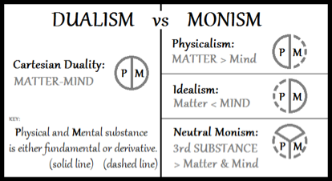
Une nouvelle anthropologie
L’homme machine [Le monisme]
En tant que thèse, le monisme pose une seule réalité, une seule substance! Selon cette thèse le réel est un tout non dissociable, c’est la vision de Teilhard, la vision partagée par l’idéologie transhumaniste.
Inversement pour les dualistes, l’origine de la conscience est ontologiquement, extérieure à notre monde. De fait la compréhension de son fonctionnement est hors de notre portée.
Le monisme s’appuie en revanche sur une conception entièrement matérialiste et mécanique, Le monisme perçoit la conscience comme un phénomène émergent, dont le support s’appuie exclusivement sur les atomes de notre corps, le cerveau support de la conscience en est réduit à une suite de contacts fonctionnels, par une série de signaux, d’informations déclenchés dans les neurones présynaptiques. L’information est transmise au moyen des neurotransmetteurs constituant le cerveau, De fait la conscience pourrait être réplicable en recopiant matériellement le cerveau humain.
19

Slide 37
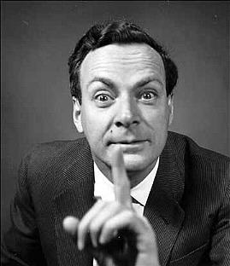
Une nouvelle anthropologie
La dénaturation du Vivant ?
« Les dangers de la nouvelle robotique … c’est le robot dans l’homme, le robot avalé » Paul Virolio : Philosophe et Urbaniste
« Pourquoi ne pourrions-nous pas écrire l’intégralité de l’Encyclopædia Britannica sur une tête d’épingle ? »
Richard Feynman Physicien
47
Richard Feynman Physicien

Slide 38

Une nouvelle anthropologie
La dénaturation du Vivant ?
« Les dangers de la nouvelle robotique … c’est le robot dans l’homme, le robot avalé » Paul Virolio
Le synopsis : Un chercheur en génétique est menacé par son entreprise de licenciement après une découverte inquiétante. Après sa rupture de contrat avec son laboratoire, le généticien (docteur folamour) décide alors de s’implémenter, d’inoculer, d’injecter et d’incorporer ces ordinateurs de la taille d’une cellule humaine, dans son propre corps. Ces cellules métamorphosées vont peu à peu manipuler leur environnement….
487

Slide 39
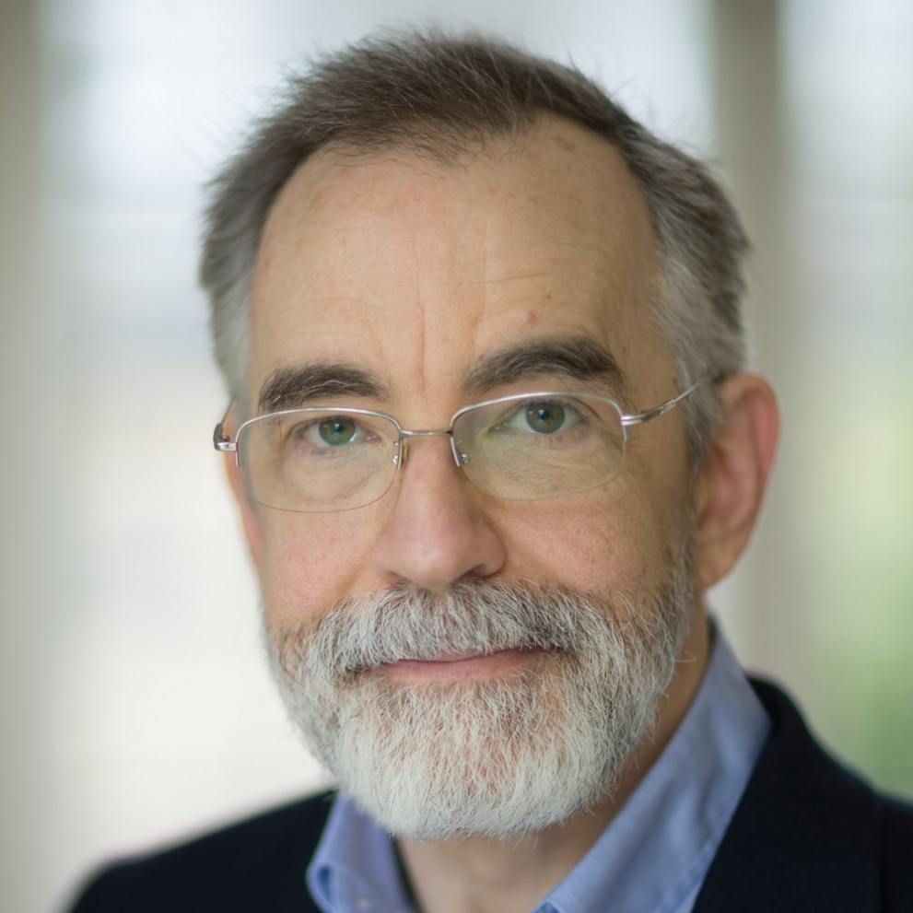
Une nouvelle anthropologie
La dénaturation du Vivant ?
« Les dangers de la nouvelle robotique … c’est le robot dans l’homme, le robot avalé » Paul Virolio
Eric Drexler a également prévu ce qu’on pourrait appeler le revers de la médaille, en effet les micro structures pourraient être capables de se reproduire ou du moins de se répliquer par elles-mêmes pourraient être tout simplement cataclysmique puisque, par exemple, des bactéries créées dans un quelconque intérêt commun pourraient se répliquer à l’infini et causer des ravages sur la flore mais aussi sur la faune et même sur l’humanité.
49
Eric DREXLER

Slide 40
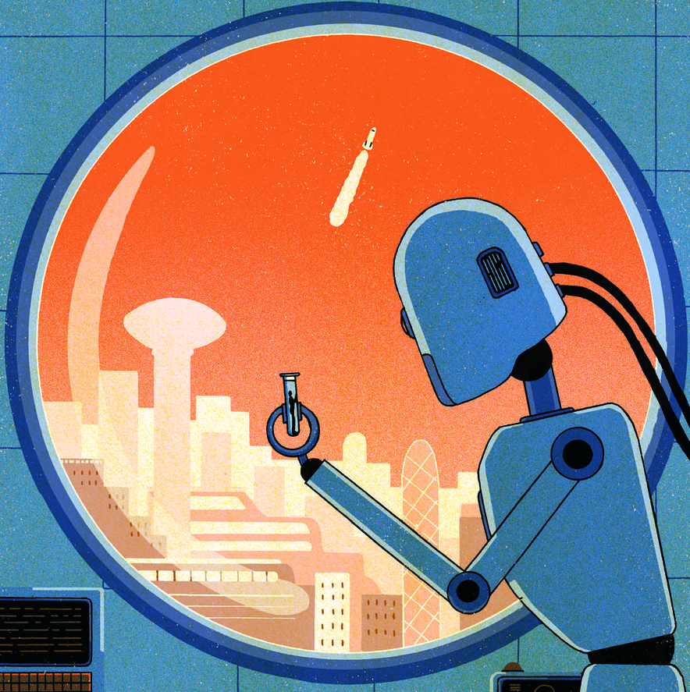
Une nouvelle anthropologie
Passer de l’homo sapiens à l’homo cyborg…
  En cassant autant que possible les frontières, les clôtures entre le vivant et la matière.
  En s’affranchissant des barrières du vivant et de la matière inerte.
  En transformant le vivant en jeu de lego, transformable à souhait, interchangeable.
43

Slide 41
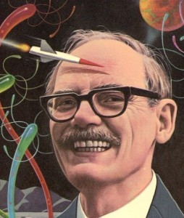
Une nouvelle anthropologie
Passer de l’homo sapiens à l’homo cyborg…
Le romancier Frédéric Pohl qui a entretenu une correspondance avec le mathématicien Norbert Wiener et fut l’ami d’Isaac Asimov décrit le processus de machinisation de l’homme dans ses œuvres de science fiction et fut celui qui imagina également dans l’homme schématique le processus d’un téléchargement («l’homme télégraphié») de l’homme dans l’ordinateur afin de répliquer les façons de penser de réfléchir y compris de s’exprimer, un ordinateur capable de simuler la pensée humaine. Dans un autre roman de SF Man Plus, publié en 1976 il imagina la métamorphose biologique d’un être humain évoluant vers la dimension d’un cyborg, un être « machinisé » pour s’adapter aux conditions hostiles de la planète Mars. Ajoutons que cet homme engagé usa de beaucoup de cynisme à l’encontre de la société de consommation.
Frédéric Pohl 1919 -2013
L’homme schématique
Roman écrit en 1968
20775

Slide 42
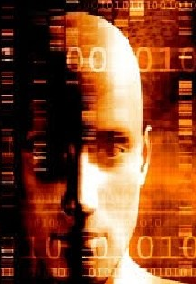
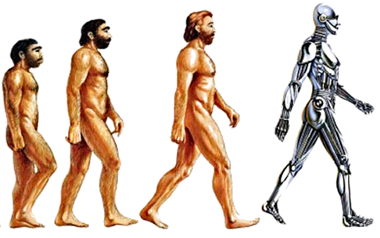
Une nouvelle anthropologie
Passer de l’homo sapiens à l’homo cyborg…
Dépasser la mort biologique, s’affranchir le plus possible des limites physiques
Le rêve d’une bascule technologique « La singularité »
45

Slide 43
Une nouvelle anthropologie
Passer de l’homo sapiens à l’homo cyborg…
Décupler les connaissances cognitives et corporelles
Le rêve d’une bascule technologique « La singularité »
46

Slide 44
Une nouvelle anthropologie
Passer de l’homo sapiens à l’homo cyborg…
Mettre en place les technologies de réparation et d’amélioration en proposant un dépassement progressif de notre condition humaine actuelle : prothèses contrôlées par la pensée, cœurs artificiels, yeux bioniques...
Le rêve d’une bascule technologique « La singularité »
44

Slide 45

Une nouvelle anthropologie
**** La déconstruction de l’homme****
En mécanisant la conscience, le transhumanisme interroge finalement le sens de la vie, la question essentielle est bien celle du sens et celle aussi du bonheur !
Sur la question du sens, le transhumaniste ne peut pas y répondre , une telle question est réduite en effet dans l’ère civilisationnelle transhumaniste aux seules notions de performance, de consommation matérielle, de course à la survie.
Le philosophe Karl Popper prend le contre pied de cette idéologie et souligne que nous sommes en réalité aux antipodes du déterminisme mécanique, que nous avons notre propre liberté, que l’univers a lui-même sa propre liberté, que nous ne sommes ni mus, ni contraints, libres de choisir, libres de nous déterminer. La responsabilité individuelle est au cœur même de la vie, cette liberté de l’homme était au cœur de l’Éden, la liberté est une dimension de la sacralité, l’essence devrais-je écrire de la dimension sacrée de notre existence.
22

Slide 46
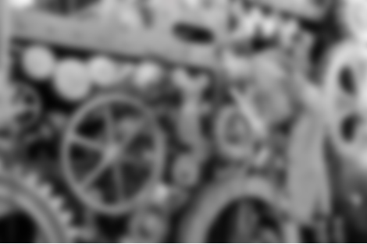
Les facteurs conditionnant l’avènement de l’homme mutant :
            Le Matérialisme,
            Le Narcissisme
            La Technique
            Le Consumérisme
            L’Eugénisme

Slide 47
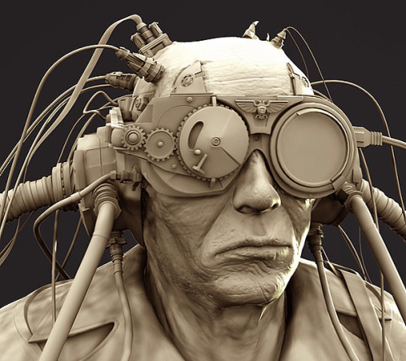
L’avènement de l’homme mutant : l’intrication des facteurs idéologique, matérialiste narcissique, technique, eugéniste, consumériste
Intrication des facteurs
Matérialisme
Narcissisme
Consumérisme
Technicisme
Eugénisme
L’avènement de l’homme mutant
16

Slide 48
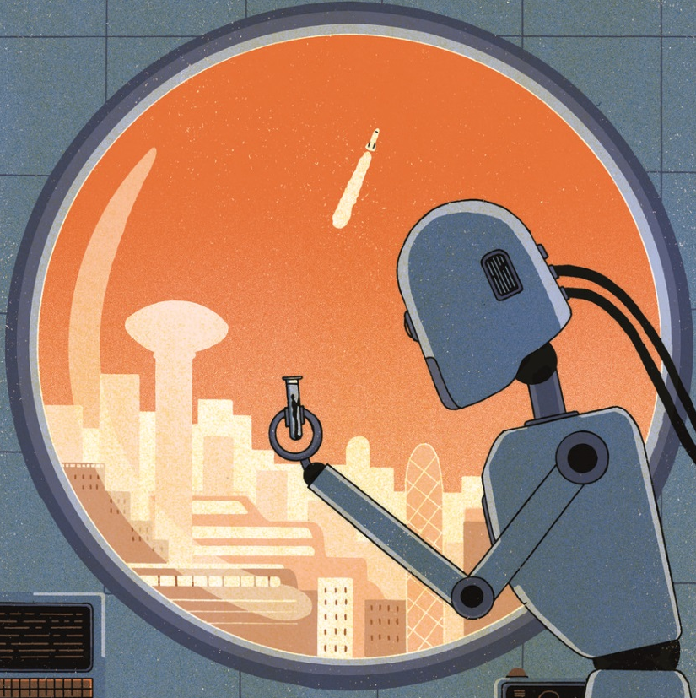
L’avènement de l’homme mutant : l’intrication des facteurs idéologique, matérialiste narcissique, technique, eugéniste, consumériste
Les facteurs :
Le Matérialisme
    Le matérialisme est un système philosophique qui soutient que tout doit être ramené à une même substance c’est-à-dire la matière et que, fondamentalement, tout phénomène est le résultat d'interactions matérielles Il en ressort une vision exclusivement mécaniste et déterministe de l’univers .
16

Slide 49
L’avènement de l’homme mutant : l’intrication des facteurs idéologique, matérialiste narcissique, technique, eugéniste, consumériste
Les facteurs :
Matérialisme…
    Le matérialisme porte en soi la vision à la fois d’une dénaturation de l’existence et de mouvement qui donne accès à l’artificialisation de la vie,
    Selon les concepts promus par l’idéologie matérialiste il convient de ne plus avoir peur, d’en finir avec « la sanctuarisation de la vie humaine, le dogme de l’unicité des individus ». « Le progrès est [ainsi] appelé à bousculer le mystère ».
26

Slide 50
L’avènement de l’homme mutant : l’intrication des facteurs idéologique, matérialiste narcissique, technique, eugéniste, consumériste
Les facteurs :
Le Matérialisme
    La pensée humaine est réductible à un organe purement matériel. Il serait donc possible selon les transhumanistes de coder et de répliquer le cerveau humain.
16

Slide 51

L’avènement de l’homme mutant : l’intrication des facteurs idéologique, matérialiste narcissique, technique, eugéniste, consumériste
Les facteurs :
Narcissisme…
La culture de l’homme augmenté est celle du narcissisme
Nous assistons, sous nos yeux et sans doute, à l’émergence d’une nouvelle religion, prônant une forme de narcissisme, de contentement de soi, de désincarnation des relations et de dématérialisation des échanges, pour aboutir à l’émergence d’un monde virtuel, déconnecté d’un rapport au réel.
L’aspiration de l’homme augmenté c’est finalement l'amour de soi, la satisfaction de l'intérêt personnel, au risque de provoquer, la dissociation du lien social dès lors que chacun cherche à s'affirmer, à s’imposer, aux dépends des autres, aspirant à sa performance, son confort, son bien être.
27

Slide 52
L’avènement du transhumanisme : l’intrication des facteurs idéologique, matérialiste narcissique, technique, eugéniste, consumériste
Les facteurs :
Narcissisme…
L’homme augmenté se caractérise par le passage de la personne à l’individu
En effet nous assistons dans cette post modernité naissante à une forme de dissociation du lien social, au délitement de la dimension relationnelle à une forme de désintégration sociale, du fait de l’individualisation extrême dans laquelle, peu à peu, les humains cheminent,
L’économiste Jacques Généreux décrivait la « Dissociété, » comme une société morcelée, une société fragmentée, l’émergence d’une société d’étrangers, d’hommes étrangers à la destinée des autres, comme le dépeignait également Alexis de Tocqueville,
L’individualisme moderne ou post-moderne n’exprime en soi et finalement que la disparition de l’individu…
28

Slide 53
L’avènement du transhumanisme : l’intrication des facteurs idéologique, matérialiste narcissique, technique, eugéniste, consumériste
Les facteurs :
Narcissisme…
La modernité se caractérise par le passage de la personne à l’individu
Le web et ses dérivés participent en effet :
À favoriser l’égo portrait
à fabriquer de l’entre nous,
à standardiser,
à uniformiser la notion même de personne.
Les réseaux sociaux, par exemple, incitent à agréger les individus iconoclastes dans un esprit d’égrégore, de communisme numérique, d’« esprit de ruche », effaçant les singularités humaines, les dimensions de la typicité qui font les caractéristiques de la vie sociale
29

Slide 54
L’avènement du transhumanisme : l’intrication des facteurs idéologique, matérialiste narcissique, technique, eugéniste, consumériste
Les facteurs :
Technicisme…
Selon Jacques Ellul la technique c’est avant tout « rechercher en toute chose la méthode absolument la plus efficace ». Or, c’est bien la méthode la plus efficace qui est recherchée depuis la nuit des temps, et c’est bien l’approche de la modernité de s’en remettre au pouvoir de la technique pour penser rationnellement le monde, et trouver les solutions rationnelles pour le gérer. Or aujourd’hui penser la technique à l’échelle d’un pays ou du monde, c’est imaginer la mise en place d’un système assurant l’efficacité ou la capacité afin de réduire les problématiques, les tensions, les conflits, les disputes qui se dessinent
30

Slide 55
L’avènement du transhumanisme : l’intrication des facteurs idéologique, matérialiste narcissique, technique, eugéniste, consumériste
Les facteurs :
Technicisme…
Le mouvement transhumaniste commandera l’évolution d’une nouvelle organisation sociale, « l’homme l’objet de la technique » intriquant idéologie et technique
lorsque nous soulignons cette dimension de l’intrication … :
idéologique (réduire l’âme à la matière)
Technique (De la cité des hommes à la cité rationnelle)
et techno scientifique (les moyens de la technoscience)
… nous pensons que le mouvement transhumaniste commandera l’évolution d’une nouvelle organisation sociale sous-jacente à cette mutation qui touchera aux rapports humains faisant triompher l’éthique du bien faire, de l’individu à la recherche de son seul bien être.
30

Slide 56
L’avènement du transhumanisme : l’intrication des facteurs idéologique, matérialiste narcissique, technique, eugéniste, consumériste
Les facteurs :
Technicisme…
Le mouvement transhumaniste commandera l’évolution d’une nouvelle organisation sociale, « l’homme l’objet de la technique » intriquant idéologie et technique
lorsque nous soulignons cette dimension de l’intrication … :
idéologique (réduire l’âme à la matière)
Technique (Passer de la cité des hommes à la cité rationnelle)
et techno scientifique (Faire émerger une science de la performance)
… nous pensons que le mouvement transhumaniste commandera l’évolution d’une nouvelle organisation sociale sous-jacente à cette mutation qui touchera aux rapports humains faisant triompher l’éthique du bien faire, de l’individu à la recherche de son seul bien être.
30

Slide 57
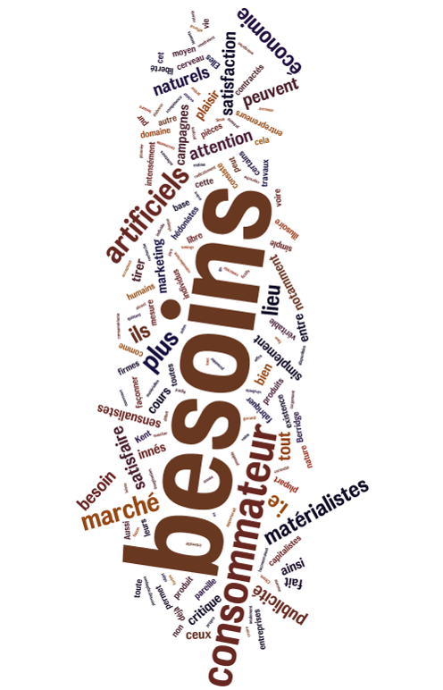
L’avènement du transhumanisme : l’intrication des facteurs idéologique, matérialiste narcissique, technique, eugéniste, consumériste
Les facteurs
Consumérisme …
Nous ne savons en fait ou en réalité si cela nous est nécessaire, mais nous avons l’illusion en possédant l’objet que nous sommes à jour, que nous possédons l’objet qui socialement nous rassure, nous sommes entrés dans la modernité, une modernité vite obsolète, car bien évidemment l’obsolescence des objets que nous possédons est programmé et notre soif de nouveauté sera inénarrablement insatiable. C’est la duplicité de la modernité qui une fois que nous possédons l’objet, nous projette sur l’objet suivant, un objet toujours augmenté…
31

Slide 58
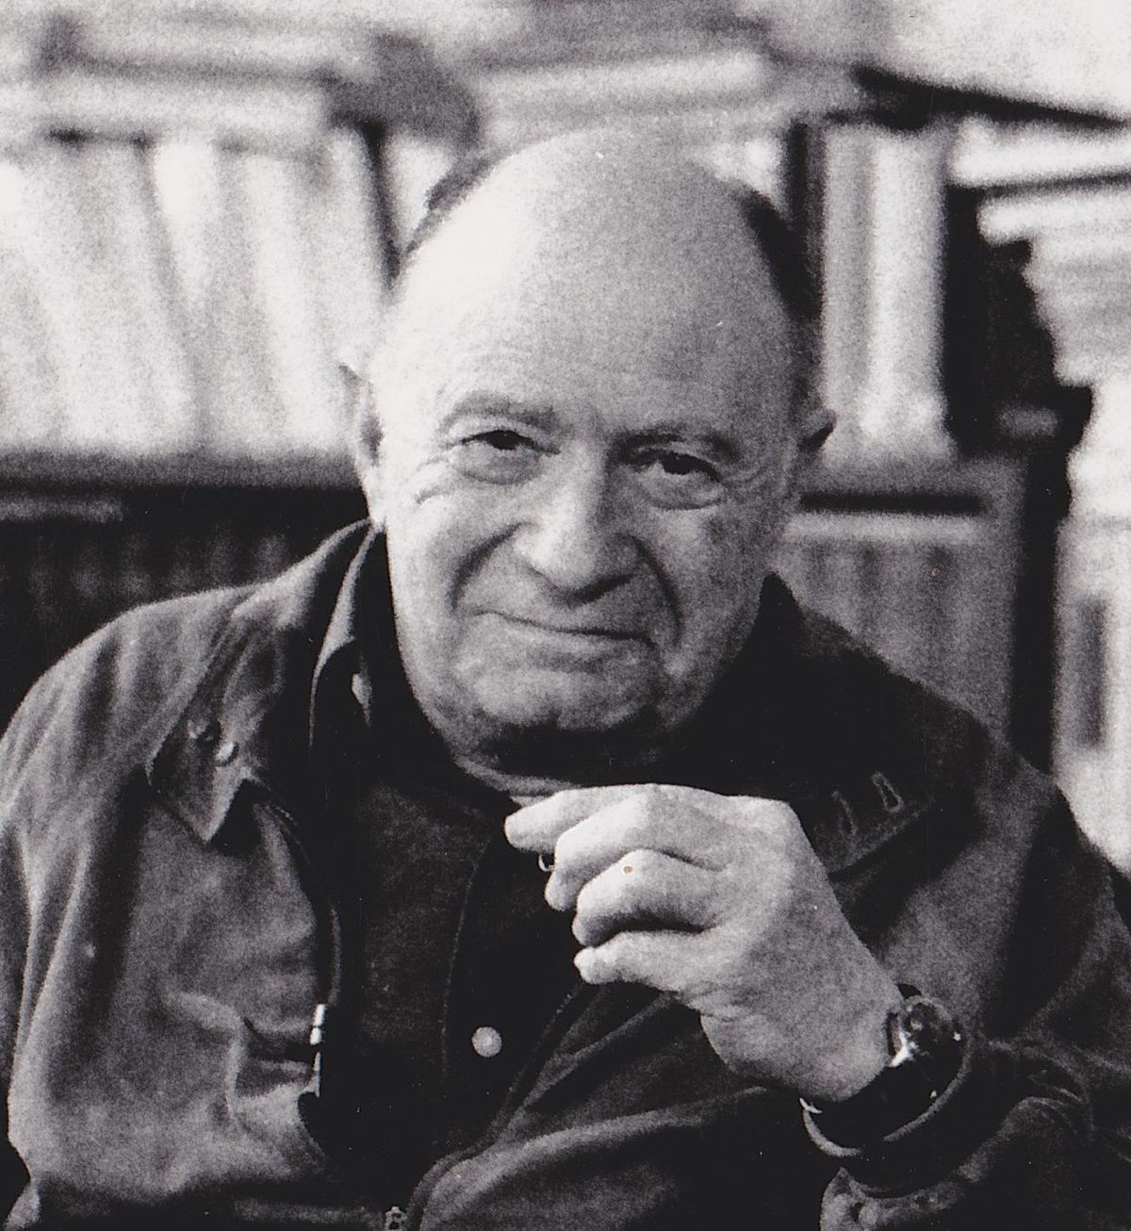
L’avènement du transhumanisme : l’intrication des facteurs idéologique, matérialiste narcissique, technique, eugéniste, consumériste
Les facteurs
Le consumérisme
Ce grand penseur de la technique Jacques Ellul, pointe l’obsession quantitative et déraisonnable de la société de croissance. Est-il ainsi possible d’avoir une croissance illimitée dans un monde limité ?
Ellul estime que cette croissance engendre en fait une « disvaleur » « dans la mesure où le remplacement des produits anciens par de nouveaux produits plus séduisants fait sous-estimer la qualité réelle des produits disparus au profit d’une logique purement comptable nuisible. »
C’est ici le constat d’une faillite de l’homme augmenté : celle de son idéologie l’idéologie du bonheur qui, en favorisant une croissance de la consommation de la performance cognitive ou physique, bien-être, a en réalité offert un terrain favorable à l’éclosion de nouveaux besoins mettant en péril l’intériorité pour faire disparaitre l’homme ! « C’est par ailleurs l’un des prolongements de la domestication de l’homme par la technique : la « toxicodépendance à la consommation ».
41

Slide 59
L’avènement du transhumanisme : l’intrication des facteurs idéologique, matérialiste narcissique, technique, eugéniste, consumériste
Les facteurs
Consumérisme …
Au fond le progrès est en quelque sorte la résultante d’une appétence pour davantage de confort, d’aisance, d’agrément.
Nous avons dû mal à nous contenter de peu,
L’avidité gouverne notre vie.
Le monde des objets numériques n’est que le prolongement de nos désirs, (vie réussie, accroissement de bien être, augmentation de confort, de nos capacités).
Le transhumanisme qui a fait de la transformation de l’homme son objet, ne saurait en soi exister sans le consumérisme !
le transhumanisme puise en effet ses racines non seulement idéologiques dans le néo libéralisme mais ses racines sont également à trouver dans la quête des moyens, la thérapie et le business du corps amélioré, le marketing d’un nouveau monde qui nous est promis.
31

Slide 60

L’avènement du transhumanisme : l’intrication des facteurs idéologique, matérialiste narcissique, technique, eugéniste, consumériste
Les facteurs :
Eugénisme …
« Nous ressentons tous un malaise… pourrait-il en être autrement dans un monde qui ne fait qu’exalter la force, la productivité, la performance, la beauté physique ?
Chaque être humain est important, même celui qui nous dérange, qu’il soit malade, âgé, handicapé, SDF ou immigré… » Jean Vanier 1928-2019
Améliorer l’être humain dans toutes ses performances physiques et mentales grâce aux NBIC est bien une tentative eugéniste, il s’agit bien d’une tentative sélective de l’espèce humaine. Le caractère eugéniste du transhumanisme se résume comme :
« le dévoiement scientiste de la perfectibilité [qui] constitue l’impensé majeur de la société contemporaine de l’amélioration » Nicolas Le Dévédec
31

Slide 61
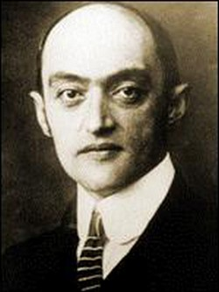
L’avènement du transhumanisme : l’intrication des facteurs idéologique, matérialiste narcissique, technique, eugéniste, consumériste
**** Le progrès technique ****
dans sa dimension numérique
renforce la dissociation du lien social
« L'impulsion fondamentale qui met et maintient en mouvement la machine capitaliste est imprimée par les nouveaux objets de consommation, […]. Le processus de Destruction Créatrice constitue la donnée fondamentale du capitalisme … » ou plutôt selon moi du consumérisme.
Nous sommes plongés dans un modèle de vie économique qui détourne tous les désirs du consommateur vers les objets de consommation numérique se développe tout d'abord de manière à enchanter l’homme - mais il se transforme également, comme l'avait prédit Herbert Marcuse, en machine à détruire finalement le vrai désir. Alors règne la consommation addictive fondée sur la satisfaction immédiate des pulsions. Le résultat est que la société de consommation ne devient plus productrice de désirs mais de dépendances. C'est un modèle dangereux…
32

Slide 62

Transhumanisme : promesse d’un nouveau monde ou déshumanisation et dénaturation écologique ?
Scenarii pour contre carrer l’ouragan technologique !
L’empreinte technique :
dans la civilisation de l’homme augmenté

Slide 63
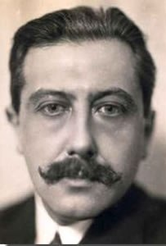
L’empreinte technique
La civilisation transhumaniste
Bernanos signa un texte vigoureux ! La Technique prétendra tôt ou tard former des collaborateurs acquis corps et âme à son Principe, c’est-à-dire qui accepteront sans discussion inutile sa conception de l’ordre, de la vie, ses Raisons de Vivre. Dans un monde tout entier voué à l’Efficience, au Rendement, n’importe-t-il pas que chaque citoyen, dès sa naissance, soit consacré aux mêmes dieux ? La Technique ne peut être discutée, les solutions qu’elle impose étant par définition les plus pratiques. Une solution pratique n’est pas esthétique ou morale. Imbéciles ! La Technique ne se reconnaît-elle pas déjà le droit, par exemple, d’orienter les jeunes enfants vers telle ou telle profession ? N’attendez pas qu’elle se contente toujours de les orienter, elle les désignera. Ainsi, à l’idée morale, et même surnaturelle, de la vocation s’oppose peu à peu celle d’une simple disposition physique et mentale, facilement contrôlable par les Techniciens.
« La France contre les robots » Essai écrit en 1944 par Bernanos
20775

Slide 64
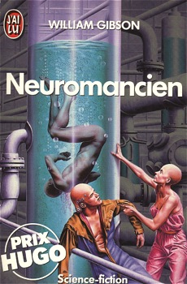
L’empreinte technique
La civilisation transhumaniste
Dans son premier roman Neuromancien, Roman de science fiction écrit en 1984, William Gibson décrit un univers ordonné par une économie mondialisée, dominé par les réseaux informatiques et l’intelligence artificielle. L’univers dystopique dépeint par l’auteur est soumis au capitalisme des multinationales, où triomphe l’individualisme, le dopage [Les drogues de synthèse] et les augmentations physiques omniprésentes, un monde où la sphère politique est quasi absente.
Dans cet univers des pirates informatiques se connectent à un réseau informatique global, les cerveaux sont reliées à un monde de données et de programmes,
La fin de cette décennie résonne pour nous avec l’œuvre de William Gibson dans les questionnements soulevés par les progrès de l’IA.
Roman écrit en 1984 qui a inspiré le film MATRIX
20775

Slide 65
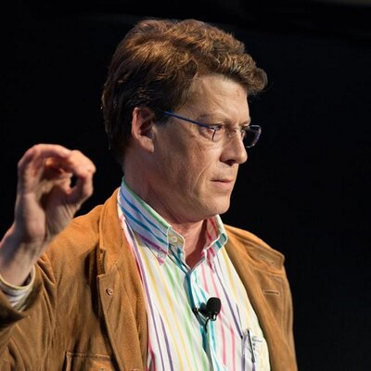
L’empreinte technique
La civilisation transhumaniste
« L’évangile des transhumanistes va se répandre comme un trainée de poudre, enchaînant les conversions avec bien plus de rapidité que l’évangile chrétien n’avait pu le faire au début de notre ère. La religion transhumaniste pourrait imposer sa loi en quelques décennies ses apôtres sont déjà dans les faits, les nouveaux maitres du monde.
Ils ont entre leurs mains les deux pouvoirs : celui de l’argent, grâce à leurs immenses réserves de cash, et celui de la donnée, qui fonde le pouvoir politique – savoir, depuis toujours, c’est contrôler.
Laurent Alexandre : La guerre des intelligences JCLattés : page 71
Laurent Alexandre
chirurgien-urologue, énarque essayiste
20775

Slide 66

La civilisation transhumaniste
La civilisation transhumaniste promise est marquée par de nouvelles croyances et démarches normatives qui impactent toutes les sphères de la vie sociale :
Le transhumanisme en tant que vision sociale, rêve la maitrise totale des données régissant la vie humaine
Le transhumanisme en tant que système scientiste vise à modifier le réel qui enferme l’humain
L’idéologie du progrès en tant que système technoscientifique, culturel et politique entend réformer les esprits pour les préparer au nouveau monde, à une nouvelle conception du récit anthropologique concernant l’homme,
Le consumérisme qui nous invite à consommer pour exister et nous conduit peu à peu à une domestication par les objets et à leurs injonctions permanentes,
Le technicisme bureaucratique (le château décrit par Kafka) qui vise à formater et à faire rentrer la vie sociale dans un monde de normes, normes consommées par l’Intelligence Artificielle (IA), ce nouveau despote prétendant être au service de l’humain,
La techno-médecine où l‘interface avec le patient sera le recours à l’assistant (IA) contribuant à davantage déshumaniser le rapport malade/médecin.
34

Slide 67

La civilisation transhumaniste
« De l’homme transparent à l’homme tout-puissant Gus avait presque naturellement glissé vers les recherches menées par RAY Kurzweil, le pape du transhumanisme. Vie éternelle, fin des maladies, oubli du passé, brûlé par la lumière incandescente d’un présent continu. Kurzweil promettait de construire Babel, une cité sans souffrance, sans fragilité et sans mémoire. L’immortalité était son étendard. Une immortalité dégagée de l’histoire, sans récit. Et la promesse de corps trafiqués à l’infini pour accéder à l’éternelle jeunesse des Dieux ».
Pascal RUFFENACH
34

Slide 68
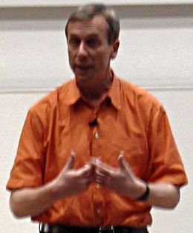
La civilisation transhumaniste
« Ceux qui décideront de rester humains et refuseront de s'améliorer auront un sérieux handicap. Ils constitueront une sous-espèce et formeront les chimpanzés du futur ».
Kevin WARWICK professeur de cybernétique à l'Université de Coventry
35

Slide 69
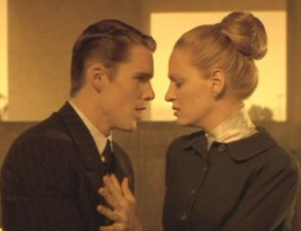
La civilisation transhumaniste
La lecture du « meilleur des mondes », le film « Gattaca », ou d’autres récits dystopiques [Voire les œuvres de René BARJARVEL) promettent l’avènement de technologies fascinantes et l’affranchissement de toutes les servitudes, de toutes les corvées auxquelles l’humanité fut astreinte .
Avec le transhumanisme nous sommes bel et bien face à l’avènement d’une nouvelle métaphysique qui redéfinit l’homme et le projettera dans une nouvelle ère de la technologie abolissant les interdits d’hier.
36

Slide 70


La civilisation de l’homme augmenté
La modernité
« On ne comprend rien au monde moderne tant que l’on ne perçoit pas que tout est fait pour empêcher l’homme d’avoir une vie intérieure…. »
Georges BERNANOS
La postmodernité
« On ne comprend rien à la postmodernité si l’on ne prend pas conscience que tout est fait pour faire disparaître l’homme ».
Bertrand VERGELY Citation extraite de la préface ‘La déconstruction de l’homme’
37

Slide 71
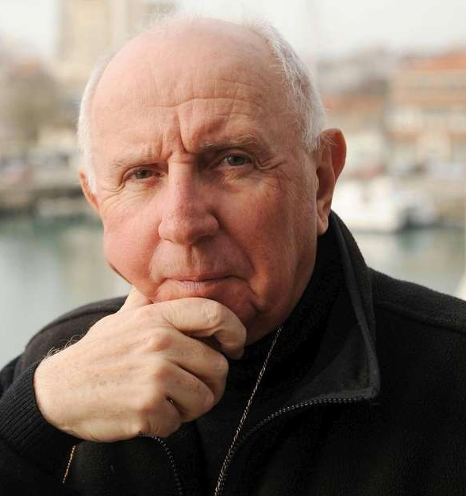
La civilisation de l’homme augmenté
«Ce que le progrès technologique a détruit c’est l’humble préférence du proche et du prochain, le savoir être soi-même dont Montaigne nous entretenait comme la plus grande chose au monde…»
Les dangers de la nouvelle robotique ce n’est pas le robot contre l’homme, ce n’est plus le robot sans l’homme c’est le robot dans l’homme, le robot avalé.
Paul Virilio Urbaniste et Philosophe
38

Slide 72
Le phénomène de la croissance technicienne
« Ce qui caractérise aujourd’hui notre société, ce n’est plus ni le capital ni le capitalisme mais le phénomène de la croissance technicienne. »
« La commune mesure entre l’homme et la technique c’est précisément la rationalité et comme la technique est produite selon un processus de rationalité…soit la technique échappe à l’homme soit elle se révèle mauvaise ? »
Jacques ELLUL Historien Auteur du Bluff technologique
39

Slide 73
Le phénomène de la croissance technicienne
« La technique qui prend l’homme pour objet »
Jacques ELLUL Historien Auteur du Bluff technologique
40

Slide 74
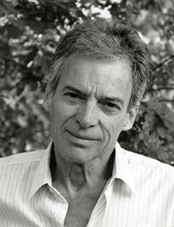
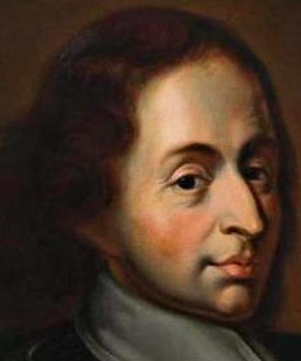
La faillite de l’homme augmenté
****L’homme déchu de l’ère technique****
« L'homme de l'ère technique ne sait plus prendre le temps de vivre. Ni goûter la beauté d'un paysage. Ni apprécier la valeur d'un acte. Ni saisir le sacré de la vie. Il ne sait plus se sentir vivre, s'éprouver vivant … »
Michel Henry Philosophe et romancier français
"Nous sommes si présomptueux, que nous voudrions être connus de toute la terre, et même des gens qui viendront quand nous ne serons plus; et nous sommes si vains, que l'estime de cinq ou six personnes qui nous environnent, nous amuse et nous contente".
Blaise Pascal Mathématicien et Philosophe
(Pensées, section II, n°148):
50

Slide 75

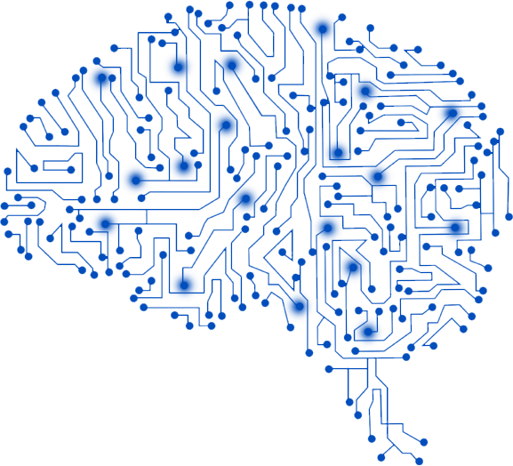
L’intelligence artificielle:
Ou le rêve de l’hybridation homme machine

Slide 76
L’intelligence universelle
L’intelligence artificielle
“Le spectacle de la machine qui produit du sens dispense l’homme de penser.”
Jean Baudrillard penseur de l’innovation sociale
21775

Slide 77
L’intelligence universelle
L’intelligence artificielle
Définir l’intelligence artificielle
L’IA se définit avant tout comme un dispositif de calculs permettant d’interpréter l’information. L’IA est basé sur le développement des programmes informatiques particulièrement complexes capables de simuler certains traits de l'intelligence humaine, Toutefois il s’agit de calculs de données et non de raisonnements.
Comment ça marche ?
La conception de l’IA empreinte le modèle de réseau neuronal multicouche dont l’architecture des connexions imite (reproduit) celle du cerveau
Le deep Learning
L’IA s’appuie sur Ensemble de méthodes d'apprentissage automatique tentant de modéliser avec un haut niveau d’abstraction des données grâce à des architectures articulées…
21775

Slide 78
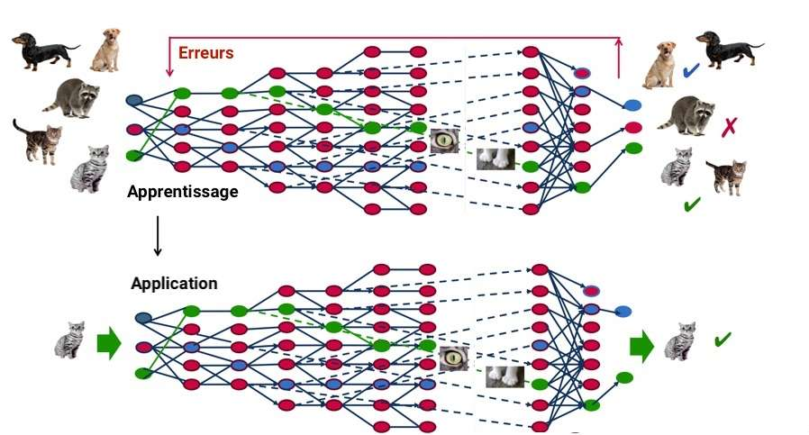
L’intelligence universelle
L’intelligence artificielle
Le deep Learning
…. Fonctionne à partir d’un réseau de neurones artificiels s'inspirant du cerveau humain. Ce réseau est composé de dizaines voire de centaines de « couches » de neurones, chacune recevant et interprétant les informations de la couche précédente. Le système apprendra par exemple à reconnaître les lettres, puis les mots dans un texte
21775

Slide 79
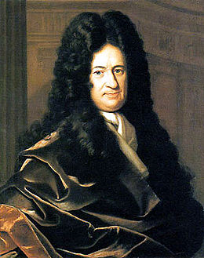
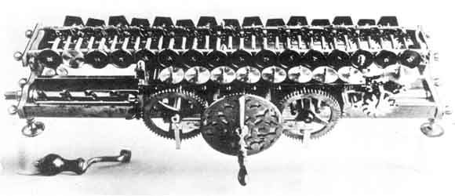
L’intelligence universelle
L’intelligence artificielle
Le fantasme d’assurer « l’infaillibilité du raisonnement » avait été imaginé trois siècles plus tôt par le philosophe Leibnitz qui avait conçu un rêve incroyable, oui incroyable à l’heure des algorithmes, à l’heure de l’intelligence artificielle, celui de mathématiser la pensée et de créer une machine à raisonner. Le rêve de Leibniz, philosophe du XVIIe siècle (siècle où la technique n’était pourtant pas dominante), était de transformer l’argumentation en théorème, de convertir une discussion en un système d’équations et de proposer à un débatteur, en cas de difficulté argumentative, le recours à un calculus ratiocinator, une machine à raisonner. Leibnitz décrivait ainsi le processus de la pensée humaine comme la simple manipulation mécanique de symboles, une idée reprise plus tard par le prix Nobel d’économie Herbert Simon, quand celui-ci conçut le concept d’Intelligence artificielle.
Calculus ratiocinator:
Gottfried Leibniz
1646-1716
21775

Slide 80

L’intelligence universelle
L’intelligence artificielle
Le mathématicien David Hilbert 1862- 1943 un des plus grand mathématicien de la fin du XIXème siècle et du début du XXème sicle, indiquait qu’un « problème peut être simplement exprimé par la question : existe-t-il un problème mathématique qui ne soit pas démontrable par un algorithme permettant de donner une réponse de manière systématique de type « vrai/oui » ou « faux/non » ?
David hILBERT
1862-1943
21775

Slide 81

L’intelligence universelle
L’intelligence artificielle
Concernant l’IA le mathématicien et cryptologue britannique recommanda la mise en place d’un processus d’imitation de l’esprit humain, Selon Alan Turing il est important d’ « examiner les processus qui conduisent à l’esprit des adultes ». Turing s’employa à décrire ce processus et indiqua trois étapes à suivre, :
l’état initial (la naissance), l’éducation auquel cet esprit est confronté puis les autres expériences non éducatives.
Compte tenu de ces processus, il se demande ensuite s’il ne serait pas plus approprié de programmer l’esprit d’un enfant au lieu d’un esprit d’adulte,
Enfin soumettre l’esprit de l’enfant à une période d’éducation.
Cette période d’éducation et d’apprentissage pourrait impliquer une méthode de récompenses et de punitions afin d‘inculquer les modèles mathématiques souhaités dans l’esprit de la machine. Enfin, Turing évoque une époque future où les machines seront en compétition avec les humains dans de nombreuses tâches intellectuelles.
Alan Turing 1912-1954
21775

Slide 82

L’intelligence universelle
Hybridation homme machine
« Dès les années 2030, nous allons grâce à l’hybridation de nos cerveaux, avec des nano composants électroniques, disposer d’un pouvoir démiurgique »
Ray Kurzweil ingénieur, chercheur, et futurologue américain, directeur de recherche chez google
21775

Slide 83

L’intelligence universelle
Hybridation homme machine
Selon Luc Julia vice-président innovation chez Samsung , si l'intelligence « réservée au vivant ». est un postulat, non prouvé, il est manifeste que seul l'humain est capable à ce jour de contextualiser, de faire preuve de curiosité, d’inventer, d’être apte à lier différentes disciplines.
« C'est en comparant l'IA à l'intelligence humaine qu'on s'aperçoit à quel point l'IA se concentre sur un domaine d'activité et néglige le vécu, la sensibilité, l'assimilation d'expériences, en un mot, la multidisciplinarité. »
L’IA est sans doute supérieure à certaines facultés cognitives qui caractérisent l'humain, comme c'est le cas aux échecs ou au jeu de go, mais seulement pour certaines tâches bien définies. Au-delà de fonctions ciblées, l’horizon de l’IA à ce jour semble limité, mais l’ordinateur quantique offre potentiellement d’autres horizons qui pourraient bien s’affranchir des limites actuelles .
21775

Slide 84
L’intelligence universelle
Hybridation homme machine
Pour la neuro biologiste Catherine Vidal « Le cerveau humain est d’abord et avant tout spécifique de la matière vivante ... Si la connaissance que l’on en a est encore très sommaire, vu son immense complexité, on sait qu’il compte 100 milliards de neurones ». Chaque neurone est connecté à 10.000 autres. « Elle poursuit : « L’information qui circule dans le cerveau est à la fois électrique et chimique. C’est cette combinaison absolument unique qui va permettre de nuancer à l’infini les messages qui y circulent entre les neurones »
Pourtant grâce à des interfaces cerveau-machine, des résultats spectaculaires ont été obtenus. Notamment chez des patients tétraplégiques. La prédiction de Ray Kurzweil n’est pas dénué de fondements absurdes mais on ne peut faire l’impasse de la complexité du vivant jusqu’à présent inimitable…
21775

Slide 85
L’intelligence universelle
*** l’homme machine : ce que nous avons à craindre ***
Nous entrons dans la civilisation de la rationalité qui s’obstine à réduire nos actes et nos gestes à l’expression de données, traduites en codes. Nous subirons demain l’injonction des machines prédictives qui ayant apprises de nos comportements finiront pas nous domestiquer et à nous emmener dans la dépendance, la subordination.
Ce qui est à craindre c’est l’excès de confiance attribuée à l’homme aux objets numériques qui deviennent les nouvelles statuettes idolâtres de notre siècle, car leur ont été conférées cette capacité de ne plus être muettes et de faire appel à l’imaginaire, mais d’être interactives et de répondre à l’ensemble des besoins changeant ainsi nos rapports aux autres et au besoin de relationnel.
Nous assistons avec l’IA au développement d’une société qui ampute cette part de gratuité, de don, d’accueil de l’autre, de ses capacités et ressources qui permet l’expression de tout notre être. Peu à peu les interstices de la vie relationnelle sont vampirisées par l’ère numérique qui nous détournent de toute vie relationnelle.
21775

Slide 86

Transhumanisme : promesse d’un nouveau monde ou déshumanisation et dénaturation écologique ?
Scenarii pour contre carrer l’ouragan technologique !
Résilience : Pour un monde plus humain
La promesse d’un nouveau monde
La dénaturation
du vivant

Slide 87

Les constats d’une vie déchue
Les constats d’une vie déchue ?
Comprenons bien que nous assistons à l’émergence d’une société marchande qui entend redéfinir l’anthropologie, prétendant civiliser l’homme prédateur en l’anesthésiant via la consommation des objets numériques, lui assurant paix et sécurité en lui faisant miroiter un âge d’or d’un monde augmenté, autonome et s’auto déterminant.
52

Slide 88
Les constats d’une vie déchue
Les constats d’une vie déchue ?
Nous assistons à une inversion accélérée des rapports de force entre le civilisation humaine et l’environnement naturel
Le développement technologique s’est fait sans conscience
L’épopée du progrès technique s’est de nos jours accompagnée d’une tragédie humaine sans précédent
52

Slide 89

Les constats d’une vie déchue
Les constats d’une vie déchue ?
« Allons-nous accepter, au nom de la croissance, de voir s’instituer, par le fait de ces systèmes, un dessaisissement de notre faculté de jugement, une marchandisation intégrale de la vie ainsi qu’une extrême rationalisation de tous les secteurs de la société ? »
Éric SADIN
53

Slide 90

L’expérience existentielle et spirituelle de la déchéance
L’expérience existentielle est celle d’un déplacement de notre relation à l’autre, à une relation à l’objet
L’être humain est confronté à une frustration, le sentiment de ne pas avoir pu réaliser son désir et sa tentative vaine de s'affranchir de tout interdit pour assouvir son désir .... Rechercher la vie intérieure n'est possible que si nous acceptons de ne pas succomber à la tentation de posséder l’objet l
Tous les maux de la civilisation moderne trouvent leurs sources dans cette dimension d'un manque existentiel, d'un manque de Dieu, une forme de ratage dans sa relation avec Dieu, Nous sommes ainsi passés d’une relation à l’autre à celle d’une relation qui passe par l’objet, ce même objet qui vient à posséder notre vie intérieure.
Or l'expérience existentielle est conditionnée par celle du désir qui n'est pas en soi négatif, mais le désir est devenu capricieux, La convoitise de l’objet est une caractéristique de notre époque, elle s’exprime par le souhait d'atteindre une forme de bonheur que confère la possession de la matière, la possession des objets, je vois là un mal être existentiel, l'expérience en somme de la déchéance spirituelle, de l'âme asséchée par sa symbiose avec cette fascination pour les objets qui lui font miroiter un plus, toujours un plus, et plus de plus.
53

Slide 91

L’homme a besoin de sens et de vie relationnelle
L’homme a un besoin vital de relations
Dans le cadre de mon métier ….
J’ai analysé des dizaines de facteurs services, étudiés au peigne fin, puis j'ai travaillé sur un modèle mathématique que l'on appelle le modèle Tétra classe qui structure et ordonne les facteurs qui interagissent avec la satisfaction conclusive émise par l'ensemble des personnes sondées.
Le modèle a permis de faire ressortir l’importance relationnelle. En effet ce n'est pas la performance technique mais bien la qualité relationnelle parmi la quarantaine de facteurs services analysés, qui prime. Si des dimensions comme l'écoute, la compréhension, l'accueil; le suivi ne sont pas au rendez-vous, ils seront particulièrement déterminants sur l'incidence qu'ils contribueront sur l'image finale de l'organisme.
Cette analyse des données a mis en lumière que notre priorité est bien de prioriser la dimension relationnelle et si bien entendu les réponses techniques sont importantes, elles ne sont pas déterminantes, la relation prime. Écouter, comprendre, suivre, accueillir sont des facteurs déterminants et moteurs
54

Slide 92

L’homme a besoin de sens et de vie relationnelle
*** L’âme et le prochain ***
Or, « ce n’est pas dans la matière que l’on va trouver la joie, même si la matière nous est indispensable ».
« Nous sommes faits pour vivre dans la beauté, que ce soit la beauté de la nature ou celles des créations de l’homme »
Pierre Rabhi, De la création de Dieu.
55

Slide 93

L’homme a besoin de sens et de vie relationnelle
*** L’âme et le prochain ***
Le transhumanisme est un furieux égotisme excentrique qui finalement n’engendrera ni la vie ni la dignité, tandis que les figures de Mère Térésa et Jean Vanier sont le rayonnement planétaire de l’humanité transcendé par l’amour du prochain, transcendé par la dimension du cœur, transcendé par la dimension de la conscience .
« Quand des personnes se rassemblent au-delà de leur appartenance culturelle ou religieuse, ce sont des cœurs qui se rencontrent, les préjugés commencent à disparaître et l’on découvre combien l’appartenance à un groupe fermé peut encourager l’illusion de la supériorité. » … « Par la relation avec le pauvre, le faible ou l’enfant, le cœur, la compassion et la bonté sont éveillés, et une unité intérieure nouvelle s’établit entre le corps et l’âme. Comme si la tension entre l’intelligence et le corps trouvait une résolution mystérieuse dans cette présence au pauvre. ».
55

Slide 94

Pause
56

Slide 95
Pause pour débattre en liberté
3
Demain un monde plus humain ?
  Comment en sommes nous arrivés là ?
  Comment revenir à la dimension du lien et de l’humain ?
  Comment contre carrer la toute puissance technologique ?
57

